Slide 1
聚美搜索业务分享
甘文杰
2017-04-22

Slide 2
业务介绍
主站搜索
商品搜索
店铺搜索
专场搜索
社区搜索
用户搜索
帖子搜索
商品量级数十万，用户量级亿级别
实时索引
QPS峰值6000
平均响应时间100ms

Slide 3
基础架构
应用层
web
API-X
报表平台
webservice
搜索管理平台
服务层
solr
配置中心
index
数据层
商品库
专场库
SearchMining
其他

Slide 4
index
获取外部数据，上载到solr生成索引
全量、增量索引
周期全量、实时增量
PHP开发
主要技术：nginx,rpc,redis,shell

Slide 5
Index-全量索引
Solr
Data_Upload
多进程
Data_Transform
商品库
Data_Dump
RPC
专场库
其他

Slide 6
Index-增量索引
数据源
消息
消息平台
meman
Index-web服务
消息
data
MsgProcesser
DeltaIndexer
Delta ids
Solr
redis
DeltaIndexer
Crontab

Slide 7
Solr
搜索核心
Solr3.6
Master-slave架构
支持商品、专场、店铺、联想词搜索

Slide 8
Solr
SolrSlave
SolrMaster
replication
SolrSlave
Services
request
SolrSlave
Index
SearchMining
所有index工作在SolrMaster完成
所有查询工作在SolrSlave完成

Slide 9
Solr基础
以Lucene为内核
Schema-Based Index
支持插件动态扩展
Restful HTTP Request
可以集成tomcat

Slide 10
lucene
倒排索引技术
索引文件跨平台
NRT(near real time search)
实时索引
索引快照
TF*IDF相关性计算

Slide 11
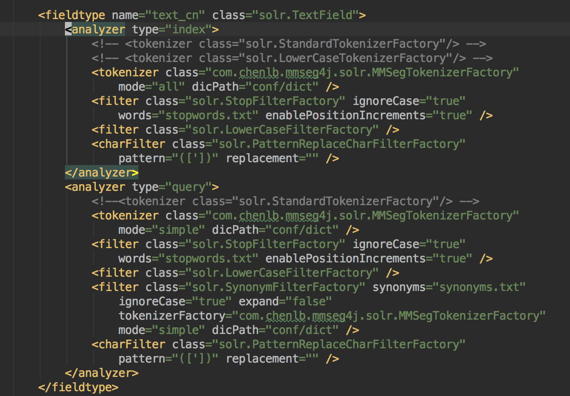
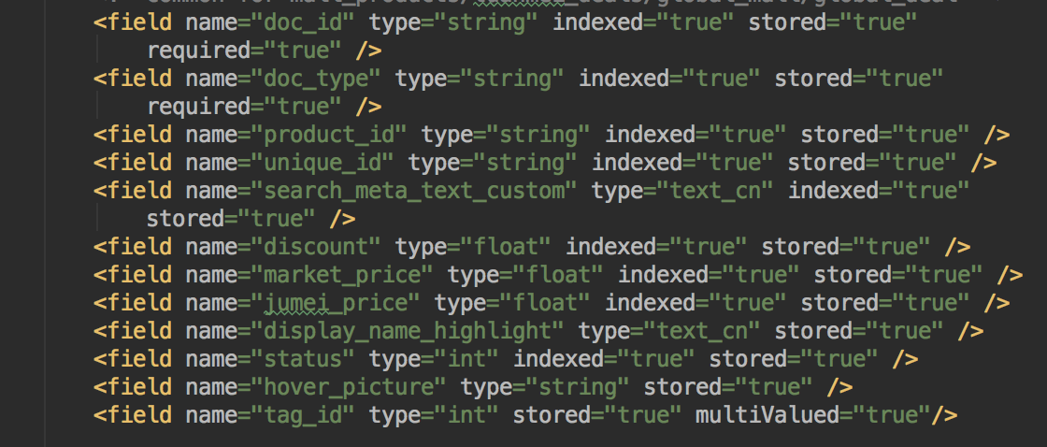
Solr-schema
Field自由配置，支持动态域
Field逻辑高度定制

Slide 12
webservice
搜索业务层，支撑业务逻辑开发
PHP,memcache,redis,rpc
暴露thrift接口
运行在PHPServer中
无状态

Slide 13
Webservice架构
Request
webservice
Solr
redis
memcache
Rpc_Services
SearchMining

Slide 14
搜索管理平台-Fetcher
数据管理、任务管理、开发测试支撑、运维支撑
Spring框架Web平台

Slide 15
Fetcher-数据管理
Solr词典管理
同义词
切词词典
联想词库
引导词
热搜词

Slide 16
Fetcher-任务管理
报表任务
索引任务
数据挖掘任务
数据同步任务

Slide 17
Fetcher-开发测试支撑
Thrift接口实时查询支持
接口测试工作支持

Slide 18
SearchMining
搜索数据挖掘模块
搜索相关算法数据挖掘，支撑搜索排序、业务功能等。
Spark,hive,python,机器学习,shell,java
线下定时挖掘，线上生效

Slide 19
SearchMining
SearchMining
Spark平台
Fetcher
HDFS
redis
webservice
solr

Slide 20
配置中心
配置接入公司统一配置平台
提供线上实时干预能力
Client-server架构
Zookeeper-Based
支持php,java

Slide 21
配置中心
DoveServer
DoveClient
Index
webservice

Slide 22
Thank you!

